Slide 1

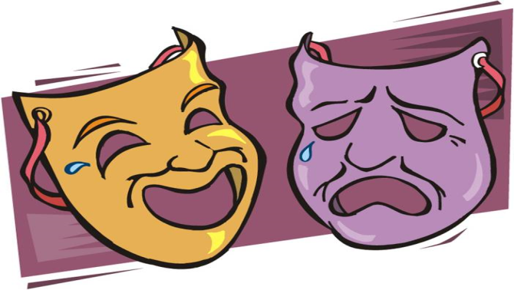
Драматическое произведение в школьном изучении.
Эмблема театра – маски.
Их всего две.
Черная и белая.
Смех и слезы.

Slide 2






А. Толстой
«Золотой ключик»
( сказка)
Л. Филатов
«Про Федота-стрельца, удалого молодца»
(сказка)
А. Чехов
«Медведь»
( сказка)
С. Маршак
«Двенадцать месяцев»
( сказка)
Т. Габбе
«Город мастеров»
( сказка)
Е. Шварц
«Дракон»
( сказка)

Slide 3



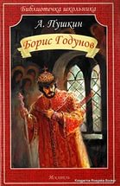
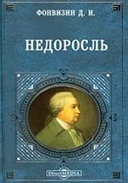

А. Вампилов
«Старший сын»
( комедия)
У. Шекспир
«Ромео и Джульетта»
( трагедия)
Н. Гоголь
«Ревизор»
(комедия)
А. Пушкин
«Борис Годунов»
( трагедия)
Фонвизин
«Недоросль»
(комедия)
В. Розов
«Вечно живые»
(драма)

Slide 4
Актуальность исследования:
Знакомство со спецификой драмы как особого рода литературы и методикой преподавания поможет понять самобытность и оригинальность каждого из изучаемых драматургических произведений, будет способствовать более осмысленному его восприятию.
образовательная тактика уроков чтения и анализа драматических произведений.
разработать современную научно-методическую базу для чтения и анализа драматических произведений на уроках литературы.
Предмет исследования:
Цель данного исследования:

Slide 5
Драма
род литературный, принадлежащий одновременно двум искусствам: театру и литературе; его специфику составляют сюжетность, конфликтность действия и его членение на сценические эпизоды, сплошная цепь высказываний персонажей, отсутствие повествовательного начала.
Особенность драмы
концентрированность действия и значимость речевого высказывания персонажа.
Методические требования
раскрыть сущность пьесы как литературного произведения, социально-историческую обусловленность ее создания, проблематику и художественную ценность;
разъяснить место и значение пьесы в театральной жизни своего времени,
осмыслить ее сценическую судьбу;
ознакомить учащихся с современной ее интерпретацией;
помочь учащимся осмыслить особенности пьесы как драматического произведения;
способствовать развитию театральной культуры школьника.

Slide 6
Главная цель изучения драмы
усвоение двоединства его художественной природы: литературной и театральной, что будет оказывать содействие воспитанию вдумчивого читателя и квалифицированного зрителя.
В драме мы видим «подражание действию... посредством действия, а не рассказа»; «драма представляет совершившееся событие как бы совершающимся в настоящем времени, перед глазами читателя или зрителя» (В. Г. Белинский).
Современный путь изучения драмы
сначала знакомство с пьесой — просмотр видеозаписи спектакля или телевизионного спектакля — знакомство с текстом и его анализ — просмотр спектакля в театре — обсуждение.

Slide 7
Виды драмы
В зависимости от проблематики и характеров способов выражения авторского сознания драматические произведения делятся на:
Эпическую драму (общий речевой стиль, за которым стоит автор).
Лирическую драму (романтическую) – автор стоит за главным героем и его речами (»Маскарад»).
Собственно драма, когда у каждого героя своя речь, важен сюжет и композиция.

Slide 8
Специфические особенности драмы
Эстетические свойства драматизма (важный признак драмы).
Размер драматического текста (небольшой объем драмы накладывает определенные ограничения на тип построения сюжета, персонажа, пространства).
Отсутствие авторского повествования
Наличие действующих лиц (называемой иногда афишей).
Автор предваряет появление действующих лиц, давая краткую характеристику на каждого из них (это ремарка). В афише возможен другой вид ремарки – авторское указание о месте и времени событий.
Деление текста на акты (или действия) и явления
Наличие «авторской ремарки»
Диалогическая форма построения текста
Особенность построения драматического конфликта
Двойственная конструкция сюжета, работающий на раскрытие подтекста
Закон «тесноты событийного ряда»

Slide 9
Построение драматического сюжета
Экспозиция
В драме всё дается в форме разговоров. Отсюда необходимость вначале использовать положение, оправдывающее возможность подробных рассказываний.
2) Завязка
Введение динамического мотива, определяющего фабульное развитие.
3) Развитие интриги.
В драматической литературе мы видим изображение преодоления препятствий.
Большую роль играют мотивы незнания, заменяющие собой сдвиг времени в эпическом сюжете.
4) Система речей.
Для введения мотивов, касающихся происходящего за пределами сцены, вводились вестники или гонцы. Монологи постоянно чередовались с беседами героев с их наперсниками ( персонажами, не имеющими своей роли в фабуле и введенными исключительно для оправдания длинных сообщений героев о своих намерениях)
5) Система выходов.
Важным моментом является монтировка выходов и уходов. В старой трагедии исповедовалось единство места, это сводилось к использованию отвелеченного места, куда
6) Развязка.
Интерес драмы сосредотачивается не на развязке, обычно предугадываемой, а на распутывании клубка препятствий.

Slide 10
Художественные особенности драмы:
1. Драматическое произведение предназначено для постановки на сцене.
2. Главную мысль высказывает один из персонажей.
3. Драматург непосредственно проявляется в произведении в ремарках.
4. Речь персонажей- основное средство их характеристики.
5. Важную роль в драме играет художественное пространство, которое бывает представлено на сцене декорациями.
6. Художественный мир драмы может быть жизнеподобным и фантастическим.
7. Драматическое произведение имеет особую композицию.
8. В драме как роде выделяются жанры: драма, комедия, трагедия, пьеса-сказка, феерия.
9. Драматические произведения бывают в стихах и прозе.
10. Главным соавтором драматурга является режиссёр, который ставит спектакль, важную роль в раскрытии замысла автора играют актёры.

Slide 11
Этапы изучения драматических произведений.
Исходными событиями процесса обучения может послужить:
вопрос-интрига,
жизненная ситуация самого учителя (она бывает крайне интересна для учащихся),
история, прочитанная в книге,
статья из газеты,
письмо кого-либо писателя - факты-раздражители, используемые учителем с целью завоевать внимание аудитории и концентрировать мысли обучаемых на предмете будущего спора.
Драматическое произведение анализируется следующим образом:
рассматриваются проблемы, сюжет, композиция, детали, реплики героев и их монологи.
Для постижения характеров героев и концепции пьесы учителю необходимо организовать вдумчивое «вчитывание» в сюжет пьесы.
Третья часть урока нацелена на работу учащихся в интерактивном режиме. Учитель может поделить учащихся на творческие подгруппы, которые в процессе анализа пьесы составляют развивающие вопросы («тонкие», «толстые»), нацеленные на формирование умений и навыков самостоятельно рассуждать и выдавать на уроке интересные идеи.
Главная задача третьей части урока: максимальное использование учебных средств, способствующих вовлечению каждого учащегося в спектакль.
Решающим этапом урока является четвертый, ради которого совершается театральное действие.
Ученики-актеры с помощью логических умозаключений и вопросов-раздражителей учителя открывают для себя истину: самого себя (он теперь выступает в роли актера) и автора.
Открытие может сопровождаться эмоциональным взрывом, «моментом истины», когда на некоторое время ребята забудут о том, где и кто они, полностью поверив в реальность игры.

Slide 12
Основные пути изучения
драматического произведения
1) изучение драмы как литературного произведения
На первое место следует поставить выразительное чтение в лицах.
Нужно научить школьника работать с ремарками, которые указывают на интонацию, на элементы в одежде, прическе, на внутреннее состояние персонажа.
Важно познакомить с эпохой, отраженной в произведении, историей создания пьесы, с состоянием автора на время создания произведения.
Нужно обязательно проанализировать события и характеры в пьесе.
2) «сценический» путь изучения (от просмотренного спектакля к инсценированию в классе и от него – к тексту).
Посещение спектакля и обдумывание режиссерского замысла повышает общий интерес к чтению и анализу драматического произведения, к пониманию его конфликта.
3) «синтетический» путь
Этот путь предполагает изучение текста произведения с элементами инсценирования и с последующим просмотром спектакля.
Наблюдения над текстом подготавливают учащихся к восприятию и оценке сценического воплощения пьесы.
4) целостный путь изучения драматического произведения включает в себя все многообразие методов и приемов изучения драматического произведения.

Slide 13
Особенности изучения
драматических произведений
Для формирования культурного читателя на уроках чтения и анализа драматических произведений необходимо:
В постановке частных учебных целей и задач перенести акцент с освоения разрозненных знаний и умений на формирование способов действий культурного читателя.
Учебную работу сделать максимально адекватной читательской деятельности.
В системе уроков по конкретному произведению выделить два учебных блока, в рамках которых моделируются:
цикл чтения (предтекстовая работа - собственно чтение - послетекстовая работа);
цикл анализа (наблюдение - проблемный вопрос - гипотеза - проверка гипотезы в соответствии с методиками литературоведческого анализа драмы - вывод).

Slide 14
Весь арсенал принципов, форм, методов, приемов и средств обучения направить на постановку ученика в позицию действователя:
ответы учащихся и их учебные действия не предполагать, а проектировать учебными вопросами и заданиями в соответствии с логикой этапа;
после специального обучения отдельные этапы учебного чтения и учебного анализа редуцировать и выносить на предварительное и следующее за уроком домашнее задание (при этом нарушение общей логики цикла читательской деятельности не допускается);
строить урок с учетом трех интриг (читательской, литературоведческой и психолого-педагогической), т.е. вести обучение, опираясь на интерес учащихся как читателей и исследователей, подспудно решая образовательные, развивающие и воспитательные задачи.
учитывать на уроках анализа единство принципиально различных понятий: "методика изучения" (литературоведческого анализа) и "методика обучения" (организации учебной деятельности): постижение авторской концепции мира и человека, воплощенной в драматическом произведении, не цель, а одна из задач системы уроков по драматическому произведению, поскольку школьный анализ, в отличие от профессионального, носит не только познавательный, но и обучающий характер.

Slide 15
Общие этапы изучения драматических произведений
Подготовка к восприятию произведения;
Чтение произведения;
Подготовка к анализу;
Анализ произведения;
Итоговые занятия;
Творческие работы.
На этапе подготовки к восприятию драматического произведения нужно подбирать такие материалы, которые бы заинтересовали учеников. Нужно заботиться, чтобы они имели, прежде всего, общеинформационный, научный и методический характер.
К общеинформационному материалу принадлежат сведения о истории театра или написания драматических произведений; отдельные сведения из биографий драматургов, связанные с программным произведением; высказывания известных критиков, писателей о драматурге, письма или другие источники, в которых содержатся интересная информация, которая касается художника.
К научному материалу принадлежат литературоведческие сведения, комментарии, объяснения слов.
Второй этап работы — чтение произведения — именно под этим углом зрения.
Умелое чтение драматического произведения помогает квалифицированному читателю легко воспринимать индивидуальную художественную манеру драматурга, воссоздавать в воображении и возможное ее театральное воплощение, что обеспечивает глубокое восприятие авторского текста - первоосновы театра.

Slide 16
Для формирования культурного читателя на уроках чтения и анализа драматических произведений необходимо:
1. В постановке частных учебных целей и задач перенести акцент с освоения разрозненных знаний и умений на формирование способов действий культурного читателя.
2. Учебную работу сделать максимально адекватной читательской деятельности.
3. Строить урок с учетом трех интриг (читательской, литературоведческой и психолого-педагогической), т.е. вести обучение, опираясь на интерес учащихся как читателей и исследователей, подспудно решая образовательные, развивающие и воспитательные задачи.
4. Учитывать на уроках анализа единство принципиально различных понятий: "методика изучения" (литературоведческого анализа) и "методика обучения" (организации учебной деятельности): постижение авторской концепции мира и человека, воплощенной в драматическом произведении, не цель, а одна из задач системы уроков по драматическому произведению, поскольку школьный анализ, в отличие от профессионального, носит не только познавательный, но и обучающий характер
5. Результат обучения оценивать по трем параметрам:
- сформированность знаний и умений, составляющих чтение и анализ как способы читательской работы;
- глубина и степень самостоятельности в постижении и интерпретации драматического произведения;
- качество речевого оформления читательской и аналитической деятельности.

Slide 17
Особенности изучения в 8-9 классах | Особенности изучения в 10-11 классах
Важным условием эффективности изучения драматических произведений в 8-9 классах является учет возрастных особенностей учащихся при выборе тех или иных методов подачи материала, приемов изучения текста. Эффективными приемами и методами работы станут такие, при которых учебное занятие строится на принципе дифференцированного подхода, создаются благоприятные условия для самореализации учащихся в самостоятельной деятельности. | Пристальное изучение художественных произведений, которому отводится основное время в процессе изучения литературы в 10-11 классах, предполагает усиление роли самостоятельной работы с учебником, которая должна «располагать соответствующими (активизирующими) приемами». Современное обучение предполагает использование в учебном процессе вариативных учебников по предмету, в связи с чем появилась необходимость осмысления вопроса об активизации самостоятельной работы старшеклассников с учебником литературы в условиях вариативности.

Slide 18
Основные понятия
Пьеса - драматическое произведение, обычно классического стиля, созданное для постановки какого-либо действия в театре.
Экспозиция - часть произведения, которая предшествует началу сюжета. В экспозиции следует расстановка действующих лиц, складываются обстоятельства, показываются причины, которые «запускают» сюжетный конфликт. Экспозиция может следовать как перед завязкой, так и после.
Завязка действия - событие, которым начинается развитие действия в литературно-художественном произведении. В завязке чаще всего намечается конфликт.
Кульминация - момент наивысшего напряжения в развитии действия художественного произведения, когда происходит перелом, решающее столкновение изображенных характеров и обстоятельств, после которого сюжет произведения движется к завершению.
Развязка действия - окончание действия или завершение конфликта между персонажами в эпическом или драматическом произведении. Чаще всего развязка дается в конце текста, но иногда, в зависимости от авторского замысла, она появляется в начале произведения.

Slide 19
Противоречие, столкновение между изображенными в произведении группами действующих лиц или отдельными персонажами, героем и обществом, противоборство характеров, идей, настроений.
Конфликты порождаются определенными социально-политическими, историческими, бытовыми условиями, различиями в характерах героев, их жизненном положении и взглядах.
Наличие конфликта – одно из важнейших условий драмы, в которой жизненные противоречия раскрываются с особым напряжением.
Конфликты бывают разные:
социальные (столкновение интересов определенных общественных групп),
нравственные,
психологические (борьба противоречивых мыслей и чувств в душе отдельного человека),
философские,
социально-исторические,
конфликт добра и зла, просвещения и невежества (в произведениях классицизма);
интимно-личные (борьба между личными желаниями и общественным долгом);
конфликт между характером и обстоятельствами;
конфликт характеров и т.д.

Slide 20
Драматический текст- текст драматического произведения, отличающийся особым строением; его структурные элементы — список действующих лиц, имена действующих лиц, реплики, внешние и внутренние ремарки.
Действующее лицо- персонаж драматического произведения, чье имя указывают в списке действующих лиц и перед каждой его репликой.
Список действующих лиц
- структурная часть драматического произведения, предшествующая его тексту, сообщающая читателю о том, как зовут действующих лиц, каковы главные особенности каждого (занятие, возраст, отношения семейные или иные), и дающая представление о числе персонажей.
Реплика- в драматическом произведении текст речи действующего лица.
Комедия- драматическое произведение, характеры, положения и диалоги в котором вызывают смех, направленный против недостатков общественной жизни, быта и людей.

Slide 21
Пьеса
Создаётся для постановки
на сцене
Текст пьесы состоит из
диалогов
монологов
В напечатанном драматическом произведении указывается, кто произносит монолог
или реплику в диалоге.

Slide 22
Диалог
Монолог
Каждая реплика обращена к собеседнику: вопрос, ответ, сообщение, оценка какого-либо явления, предложение что-то сделать.
Не обязательно обращён к собеседнику,
а может быть отступлением от темы разговора, сообщением о чём-то, размышлением героя.

Slide 23
Как раскрывается характер героя в пьесе
Средством изображения характера героя служит сюжет: характеры ярко проявляются в происходящих событиях.
Важны и авторские ремарки: они говорят о поступках, позах, жестах, выражении лица героя.
По тому, что и как говорит герой впьесе, какие поступки совершает,можем понять его характер, судить о его личностных качествах.

Slide 24
Главные средства изображения героя
Главные средства изображения характера героя в пьесе - поступки и высказывания: реплики в диалоге и монологи.
Авторская оценка
Свою оценку писатель высказывает, изображая события, рисуя героев, их речь и поступки, и мы сочувствуем одним из них, негодуем, слыша реплики и видя поступки других.
Он и создаёт героев и события для того, чтобы сказать людям что-то очень важное: что такое добро, красота, любовь.

Slide 25
Ремарка
(франц. remarque - «замечание», «примечание»)
драматургический термин.
Ремарки напечатаны в скобках другим шрифтом.
Они сообщают, кто и что находится на сцене, что делает герой,
с каким выражением произносит реплику,
каково психологическое состояние героя - всё,
чего нельзя показать в диалоге и монологе.
Внесюжетный элемент произведения;
композиционно-стилистический приём, заключающийся в отступлении автора от непосредственного сюжетного повествования.

Slide 26
Внутренняя ремарка
В драматическом произведении помещаемое внутри реплики действующего лица или после его имени перед репликой указание драматурга о том, как это лицо произносит свою реплику, к кому с нею обращается, какой жестикуляцией или мимикой сопровождает, какие действия при этом совершает.
Внешняя ремарка (или режиссерская ремарка)
В драматическом произведении текст постановочных указаний драматурга для режиссера и актеров, в которых характеризуется обстановка, место и время действия, а также внешний вид действующих лиц, их поступки и поведение во время реплики одного из лиц.

Slide 27
Словарная работа
Резонёр – персонаж литературы 17-18 вв., не принимающий активного участия в развитии действия и призванный увещевать или обличать других героев, высказывая нравоучительные суждения с авторских позиций.
Резонер является выразителем позитивных утверждений автора,
служит рупором, через который автор осуждает отрицательные персонажи и противопоставляет их порокам социальные и этические добродетели своего класса.
Образ Резонера бывает создан не на основании отражения типических черт реальной действительности, а в результате объективизации представлений автора об идеальном человеке его класса.
Постоянное фигурирование Резонера выработало и соответствующее амплуа актера-резонера.
Театральный Резонер должен был отличаться благородством, степенностью, рассудительностью и хладнокровием.

Slide 28
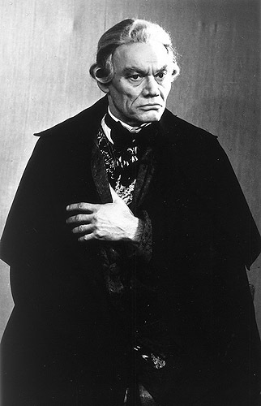
Роль Стародума
в комедии «Недоросль» Д.И.Фонвизина
Роль Стародума – резонёр.
В драматических произведениях резонёром был обычно мудрый старый дворянин.
Область его моральных поучений – семейные проблемы.
Моральные сентенции резонёра, в которых выражается авторская точка зрения, в комедии «Недоросле» становятся формой изложения политической программы.
Речи Стародума напоминают монологи героев русской трагедии и по заключенному в них содержанию, и по гражданскому пафосу, а сам он сродни таким героям.

Slide 29
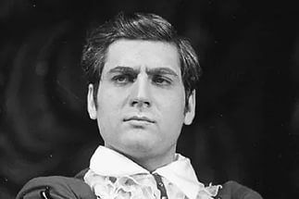
Роль Клеонта
в пьесе «Мещанин во дворянстве» Ж. Б. Мольера
Устами Клеонта в пьесе «Мещанин во дворянстве» Мольера (частично выполняющего функции резонера) изложена идея пьесы:
«Люди без зазрения совести присваивают себе дворянское звание,— подобный род воровства, по-видимому, вошел в обычай.
Но я на этот счет, признаюсь, более щепетилен.
Я полагаю, что всякий обман бросает тень на порядочного человека.
Стыдиться тех, от кого тебе небо судило родиться на свет, блистать в обществе вымышленным титулом, выдавать себя не за то, что ты есть на самом деле,— это, на мой взгляд, признак душевной низости».

Slide 30
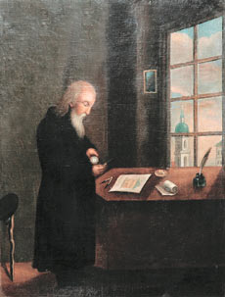
Роль Кулигина
в пьесе А.Н. Островского «Гроза»
Кулигин, будучи героем-резонером, открывает перед читателями точку зрения самого Островского: перемены всегда к лучшему, их нельзя бояться…
В его уста вложено осуждение «темного царства»:
«Жестокие, сударь, нравы в нашем городе, жестокие...
У кого деньги, сударь, тот старается бедного закабалить, чтобы на его труды даровые еще больше денег нажить...».
Но Кулигин так же, как и Тихон, Борис, Варвара, Кудряш, приспособился к “темному царству”, смирился с такой жизнью.

Slide 31
Планирование целостного подхода
к изучению комедии «Ревизор» Н.В.Гоголя.
1-й урок «Возмущение столицей» (заочная экскурсия по Петербургу 19 апреля 1836 г.).
2-й урок «Занавес открывается» (беседа о театре; учащиеся знакомятся с действующими лицами, идет аналитическое чтение 1-го действия комедии).
3-й урок «Растерянный Хлестаков и испуганный городничий» (2-е действие).
Задаются вопросы для развития творческого воображения, при чтении сцены в гостинице дается понятие о несоответствии как основы комического (Хлестаков не соответствует своей роли).
4-й урок «Триумф Хлестакова» (3-е действие). Идет реконструкция внесценических эпизодов, просмотр отрывков из фильма-спектакля).
5-й урок «Дары города» (4 действие, 4 и 5 явления). Аналитические вопросы, работа с иллюстрациями.
6-й урок «Лестница славы и позор Городничего». Идет работа над 5 действием, раскрывается трагическое звучание финала.
7-й урок «Пособники обмана». Ставится ряд проблемных вопросов.

Slide 32
А.Н. Островский
Пьеса «Гроза»
При изучении пьесы А. Н. Островского «Гроза» между группами учащихся может распределить следующие темы для поисковой работы:
«Жизнь купечества в пореформенной России»,
«Домострой в русской семье XIX века»,
«История создания пьесы»,
«Сценическая история "Грозы"»,
«Образы Катерины и Кабанихи на сценах российских театров»,
«Примечания Островского к постановке пьесы» .

Slide 33
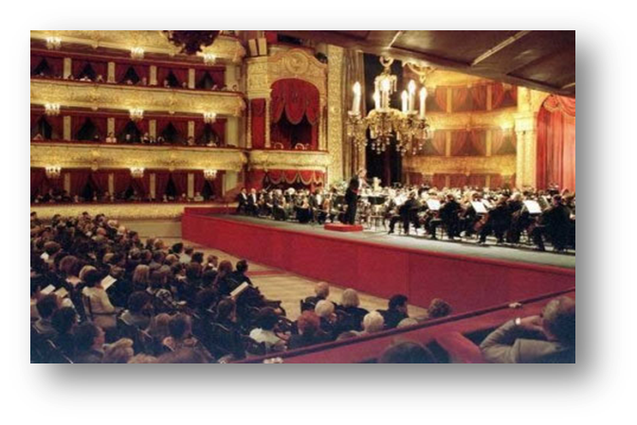
«Тайна актёрского мастерства»
(урок литературы в 5 классе)
Цели:
1) познакомить с особенностями театрального искусства,
2) формировать умения находить отличия драмы от других родов литературы,
3) воспитывать интерес к театру и драматургии.
Теория литературы и театра: зал, сцена, декорации, кулисы, партер,
амфитеатр, рампа; актёр, режиссер, художник-оформитель;
пьеса-сказка, драма.
План урока:
1. Слово учителя о театре.
2. Работа со схемой зрительного зала.
3. Репетиция.
4. Пробы ролей (карточки с заданиями).
5. Определение драмы.
Работа со схемой зрительного зала
1. Специальная площадка, на которой происходит представление (сцена).
2. Помещение для публики (зал).
3. Несколько соединённых полотнищ, закрывающих сцену от зрительного зала (занавес, кулисы).
4. Обстановка на сцене, изображающая место действия (декорации).
5. Нижний этаж зрительного зала (партер).
6. Места в зрительном зале, возвышающиеся за партером уступами (амфитеатр).
7. Низкий барьер вдоль сцены, закрывающий от зрителя свет, направленный на сцену (рампа).
Театр - это искусство постановки спектакля
и одновременно помещение, где его ставят.

Slide 34
Заключение
Разрабатывая научно-методическую базу для чтения и анализа драматических произведений, я поставила перед собой следующие вопросы:
какие выдвигаемые для изучения теоретические понятия необходимы для постижения концепции драматического произведения и могут стать инструментарием культурного читателя драмы;
какие принципы, формы, методы, приемы и средства обучения и контроля способствуют формированию у школьника культурной читательской позиции и позволяют достоверно зафиксировать ее форсированность.
Формируя у юных читателей представление о художественном произведении как модели мира, учу
воспринимать художественную картину мира разумом и сердцем уже во время первичного прочтения драматического произведения,
воссоздавать в воображении по памяти и при перечитывании,
уточнять анализом в соответствии с научными методиками.

